Slide 1
Бронювання в готелі
Груповий проект з аналізу даних
(Лаб 3. Регресійний аналіз)
Склад команди:
Пономаренко Олександр (КМ-12)
Борисенко Данило (КМ-11)
Земляний Даниїл (КМ-12)
Лук'яненко Василь (КМ-13)
Заіченко Дамир (КМ-13)

Slide 2

Опис даних та як їх було попередньо опрацьовано:
У цього датасету є більший "попередник", в описі якого вказано, що автор датасету брав натхнення з дослідження, яке використовувало дані, зібрані у двох дійсно існуючих готелях Португалії. Поточний датасет є очищеною версією, що не містить майже незадіяних змінних та купи пропущених даних.
Опрацювання складалося з наступних пунктів:
Перевірка пропущених значень
Переведення відповідних змінних у фактор
Пошук викидів
Слайд №2

Slide 3
Змінні та їх опис
id: унікальний ідентифікатор кожного бронювання
no_of_adults: Кількість дорослих
no_of_children: Кількість дітей
no_of_weekend_nights: Кількість ночей у вихідні (субота або неділя), які гості провели або забронювали для перебування в готелі
no_of_week_nights: Кількість ночей у будні (з понеділка по п'ятницю), які гості провели або забронювали для перебування в готелі
type_of_meal_plan: Тип харчування, заброньований клієнтом
required_car_parking_space: Чи потрібне клієнту місце для паркування автомобіля? (0 - Ні, 1 - Так)
room_type_reserved: Тип заброньованого номера. Значення закодовані INN готелями.
lead_time: Кількість днів між датою бронювання та датою прибуття
arrival_year: Рік прибуття
arrival_month: Місяць прибуття
arrival_date: День місяця прибуття
market_segment_type: Призначення ринкового сегменту
repeated_guest: Чи є клієнт постійним гостем? (0 - Ні, 1 - Так)
no_of_previous_cancellations: Кількість попередніх бронювань, скасованих клієнтом перед поточним бронюванням
no_of_previous_bookings_not_canceled: Кількість попередніх бронювань, не скасованих клієнтом перед поточним бронюванням
avg_price_per_room: Середня ціна за номер на день; ціни на номери динамічні. (в євро)
no_of_special_requests: Загальна кількість особливих бажань, зроблених клієнтом (наприклад, високий поверх, вид з номера тощо)
Слайд №3

Slide 4
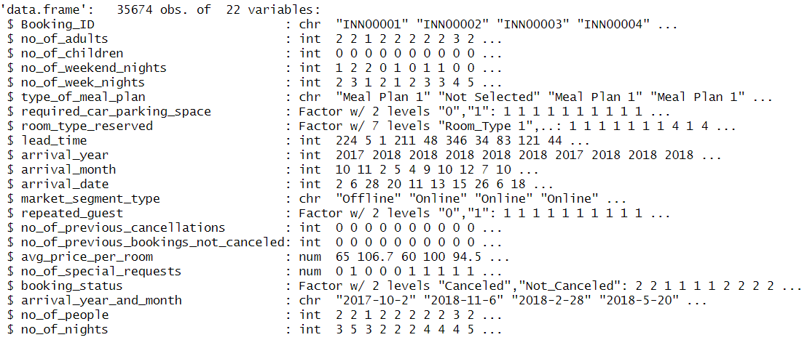
Пригадаємо структуру датасету
Слайд №4

Slide 5
Дослідницькі питання
01
02
03
04
Що впливає на вибір типу номеру чи плану харчування?
Чи є істотною наявність особливих побажань?
Які характерні риси скасованих записів?
Що впливає на кількість проведених ночей у готелі?
05
Що впливає на кількість попередніх скасувань/
не скасувань?
06
Які характерні риси бронювань з потребою у паркувальному місці?
07
Які нові цікаві відомості про повторних гостей?
Слайд №5

Slide 6
Оновлені дослідницькі питання
01
02
03
04
Чим зумовлено скасування/ /не скасування резервації?
Що впливає на появу особливих побажань?
Чи є вплив необхідності в паркувальному місці на середню ціну за кімнату?
Чи є вплив повторного гостя на середню ціну за кімнату?
Слайд №6

Slide 7
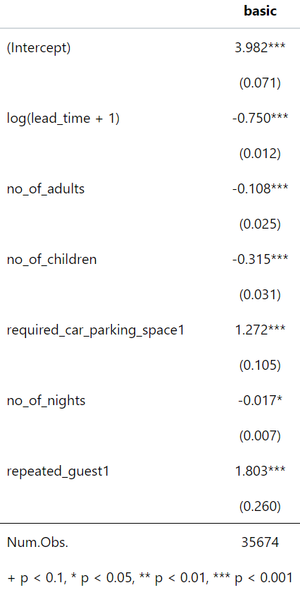
01
Чим зумовлено скасування/не скасування резервації?
Слайд №7

Slide 8
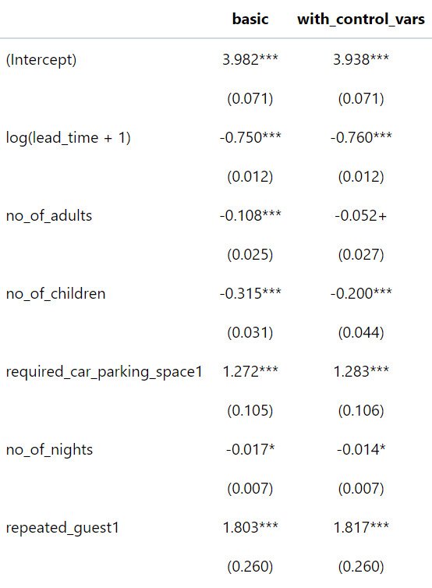
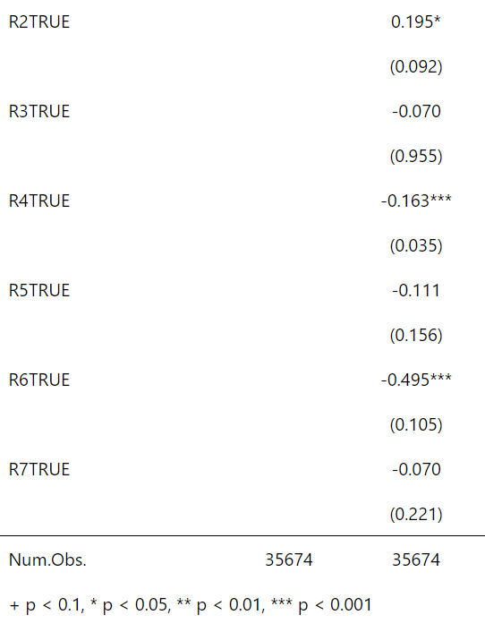
Чим зумовлено скасування/не скасування резервації?
01
Слайд №8

Slide 9
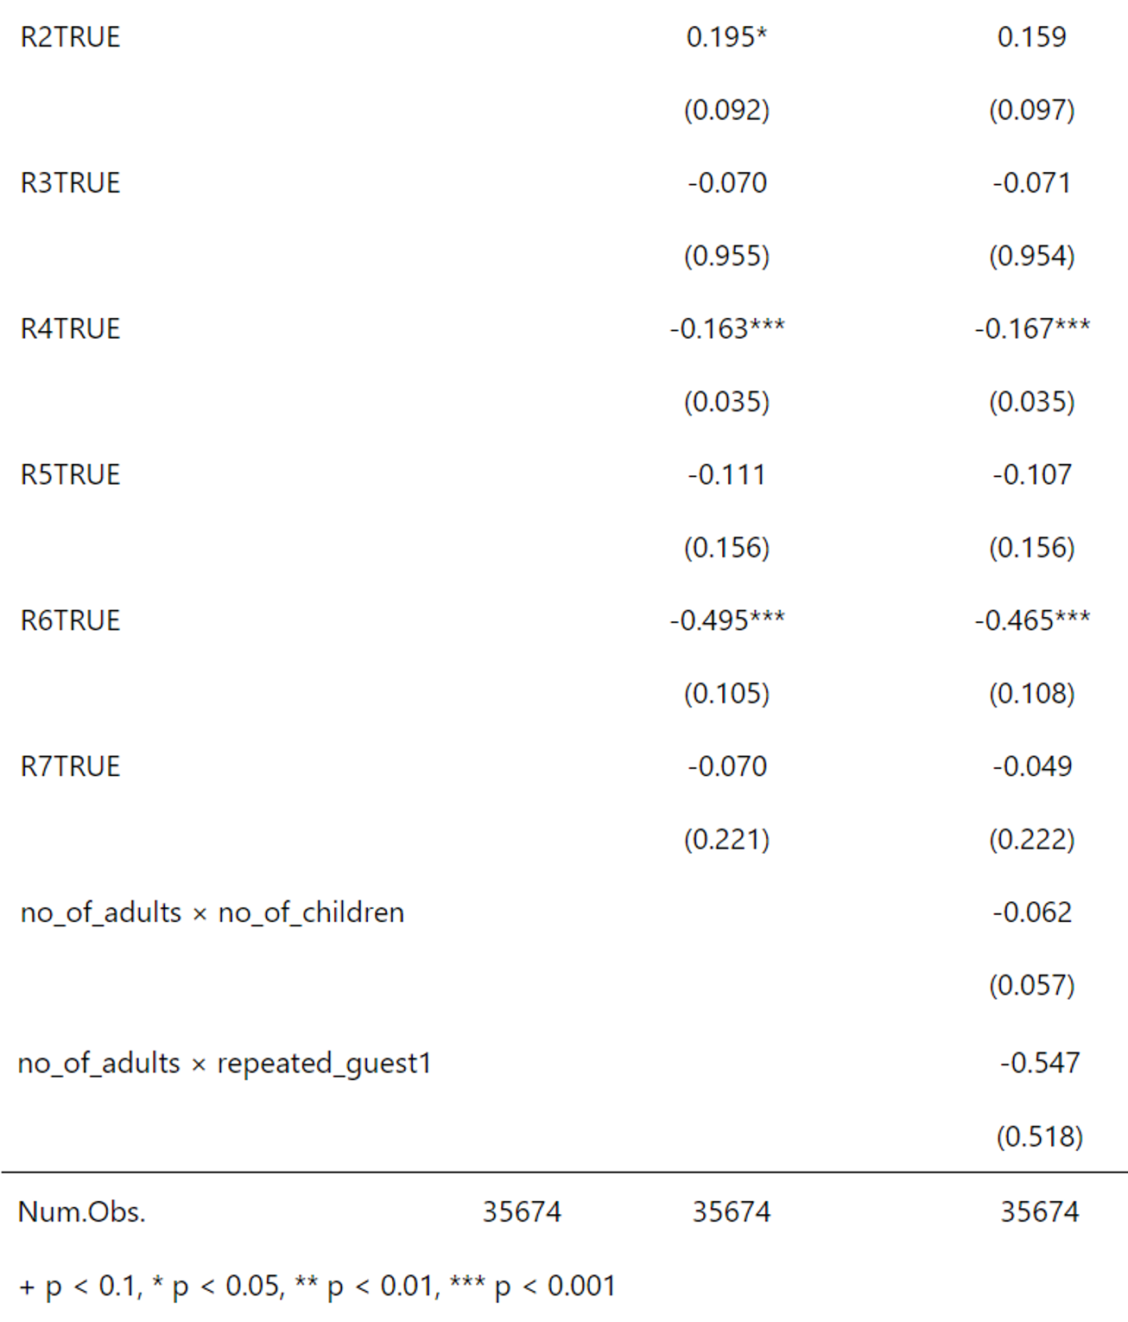
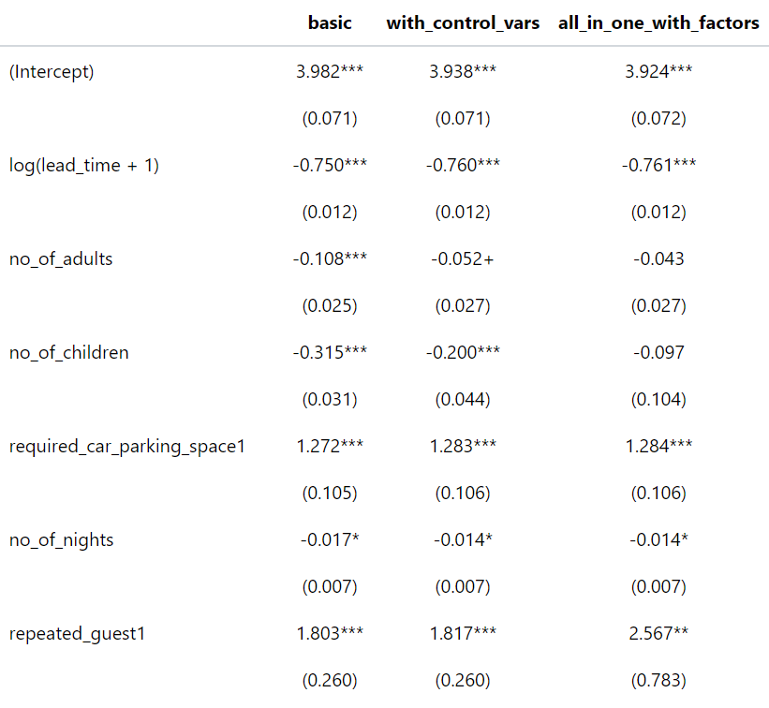
Чим зумовлено скасування/не скасування резервації?
01
Слайд №9

Slide 10
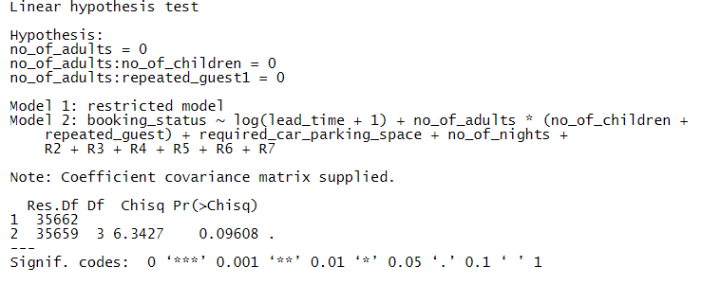
Чим зумовлено скасування/не скасування резервації?
01
Гіпотеза на статистичну значущість групи коефіцієнтів
Слайд №10

Slide 11
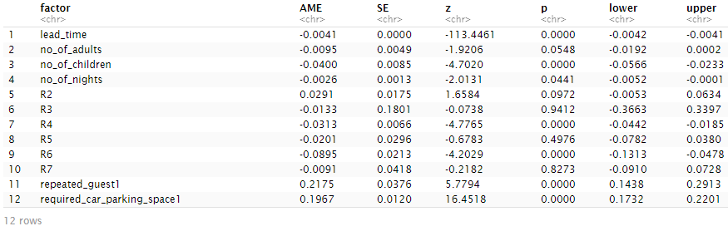
Чим зумовлено скасування/не скасування резервації?
01
Середній маржинальний ефект
Слайд №11

Slide 12
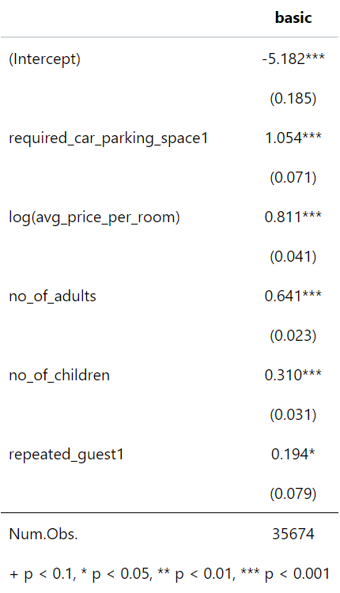
Що впливає на появу особливих побажань?
02
В першу чергу нам цікаво дізнатися чи враховується таки потреба у паркувальному місці як особливе побажання. Окрім цього, можна очікувати, що на наявність особливих побажань впливатиме ціна, що заплачена за кімнату.
Слайд №12

Slide 13
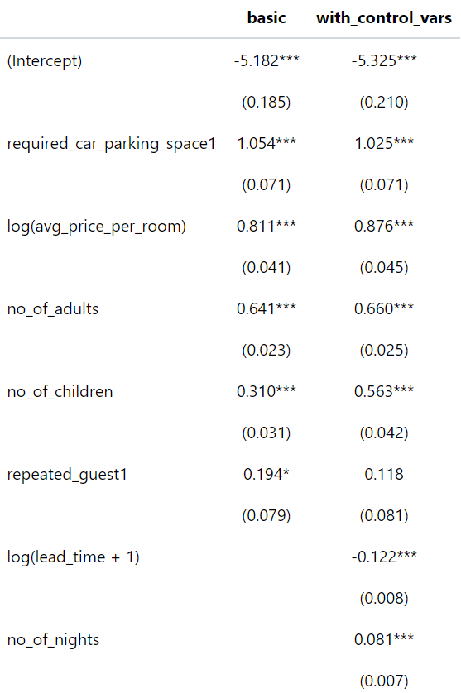
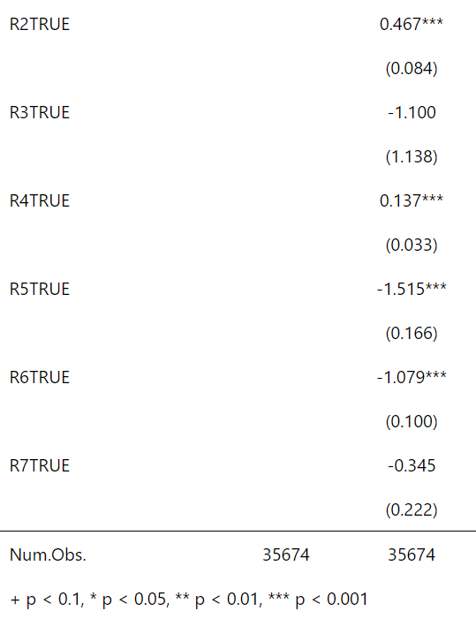
02
Що впливає на появу особливих побажань?
Слайд №13

Slide 14
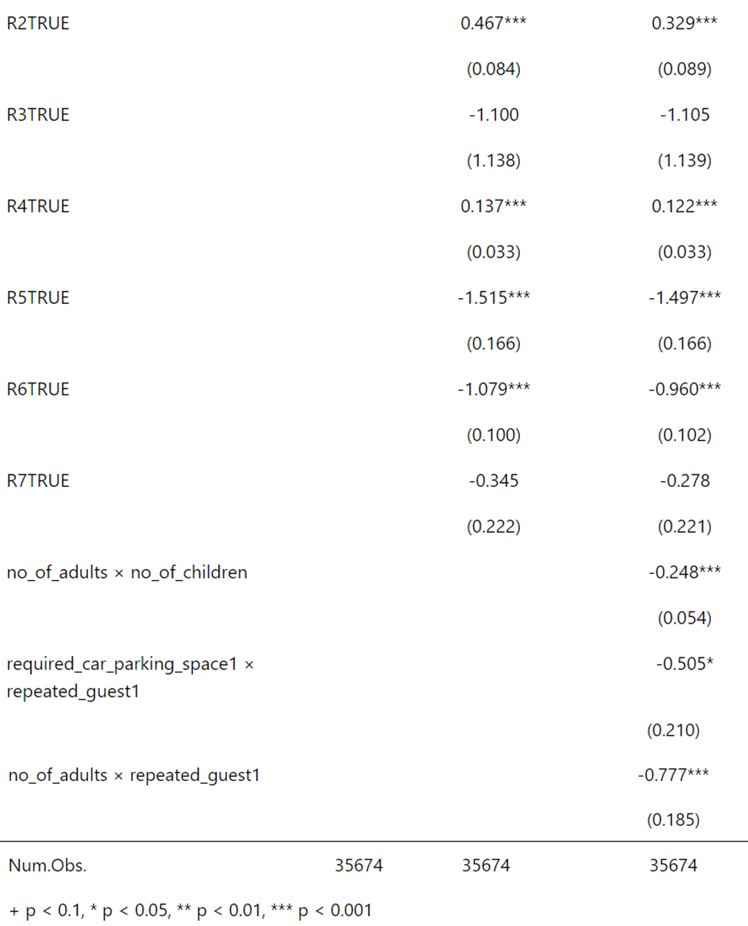
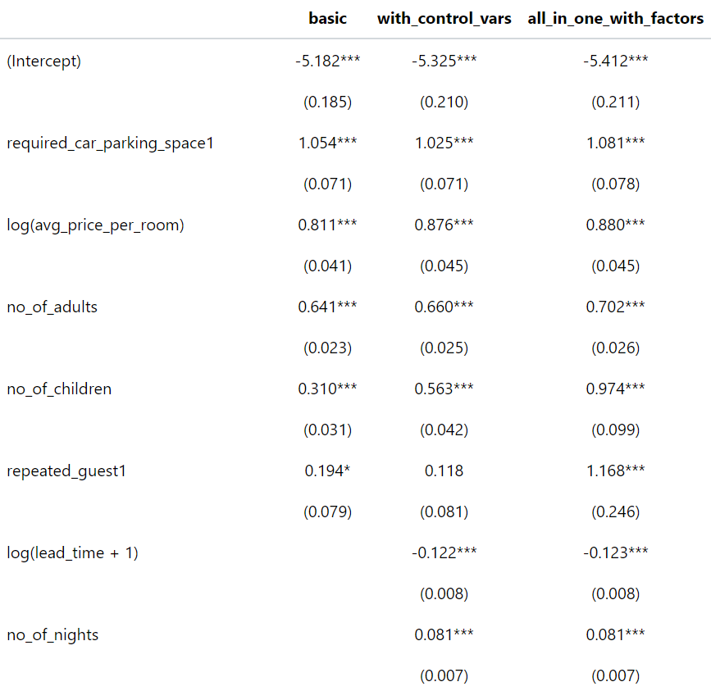
Що впливає на появу особливих побажань?
02
Слайд №14

Slide 15
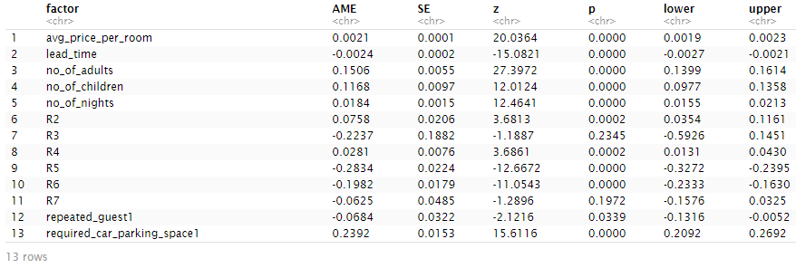
02
Що впливає на появу особливих побажань?
Середній маржинальний ефект
Слайд №15

Slide 16
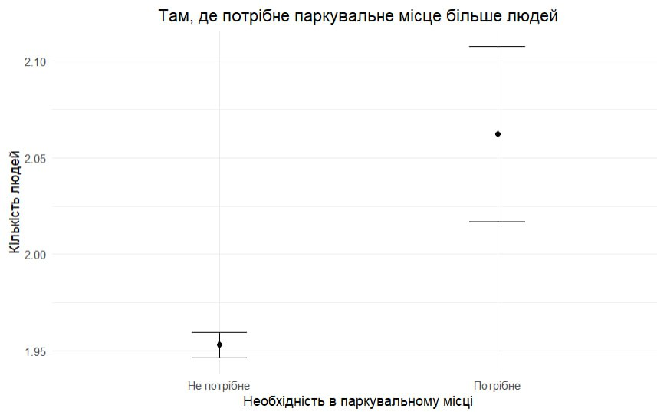
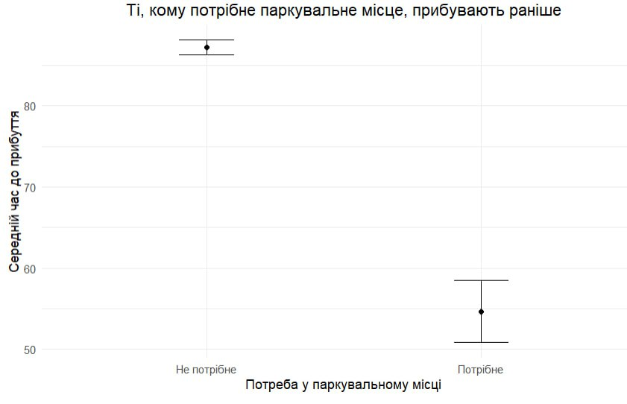
03
Чи є вплив необхідності в паркувальному місці на середню ціну за кімнату?
Під час минулої лабораторної роботи було побудовано довірчі інтервали для середньої ціни для різних категорій людей - тих, кому потрібне, і кому не потрібне паркувальне місце.
Слайд №16

Slide 17
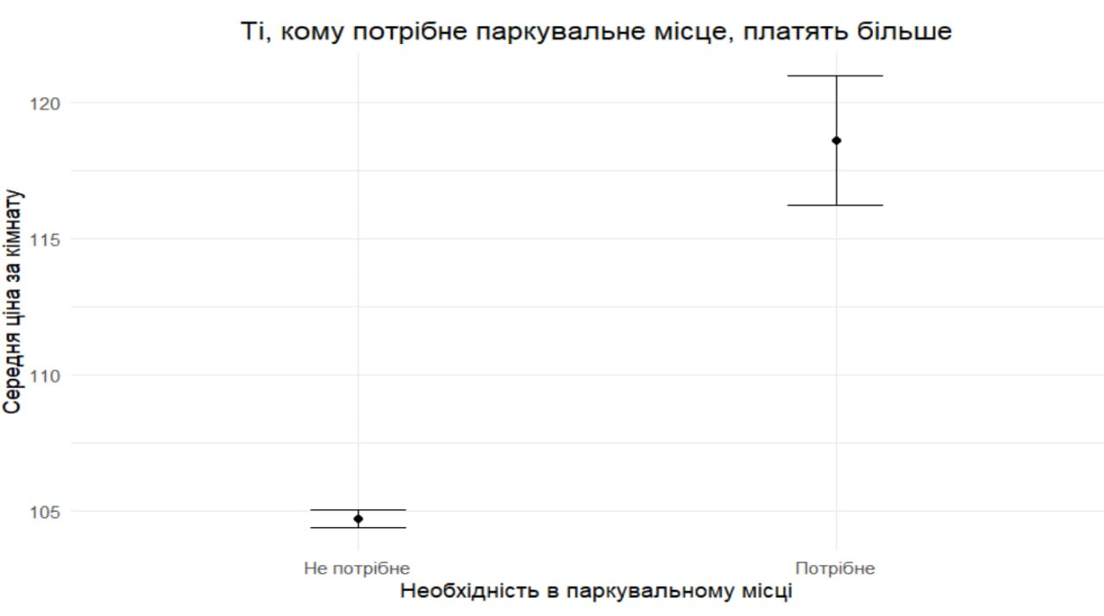
03
Чи є вплив необхідності в паркувальному місці на середню ціну за кімнату?
Під час минулої лабораторної роботи було побудовано довірчі інтервали для середньої ціни для різних категорій людей - тих, кому потрібне, і кому не потрібне паркувальне місце.
Слайд №17

Slide 18
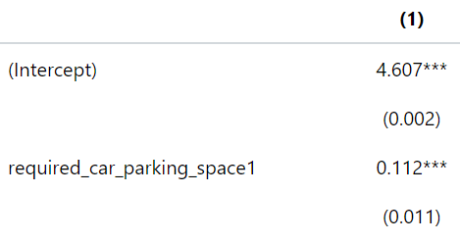
03
Чи є вплив необхідності в паркувальному місці на середню ціну за кімнату?
Під час минулої лабораторної роботи було побудовано довірчі інтервали для середньої ціни для різних категорій людей - тих, кому потрібне, і кому не потрібне паркувальне місце.
Було помічено статистично значущу різницю в цінах. Тепер, побудуємо базову модель (1) для залежності логарифму ціни за кімнату від необхідності в паркувальному місці, яку ми з часом будемо розширювати та опрацьовувати далі
Слайд №18

Slide 19
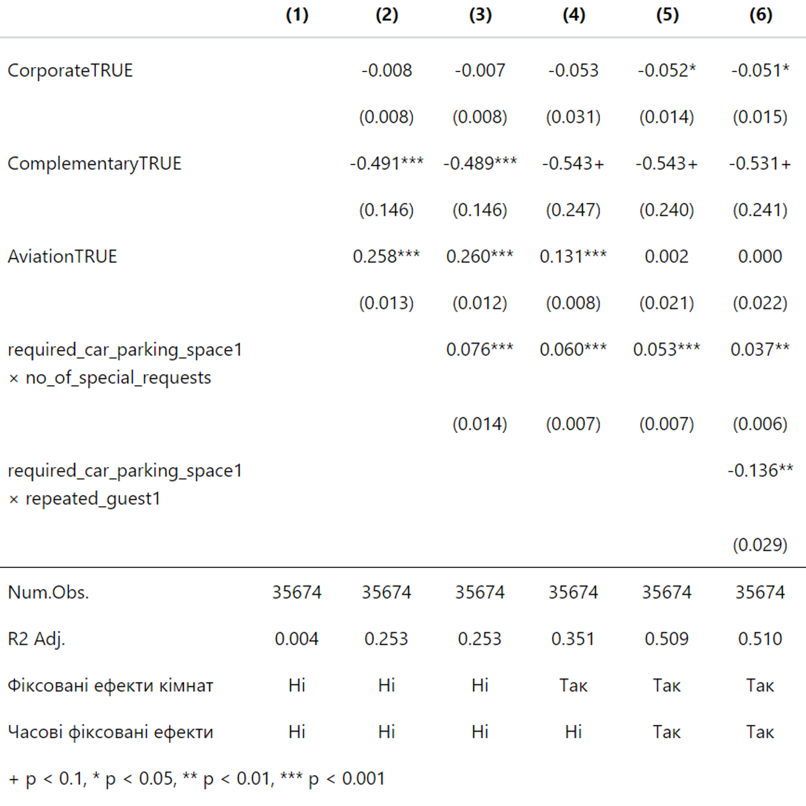
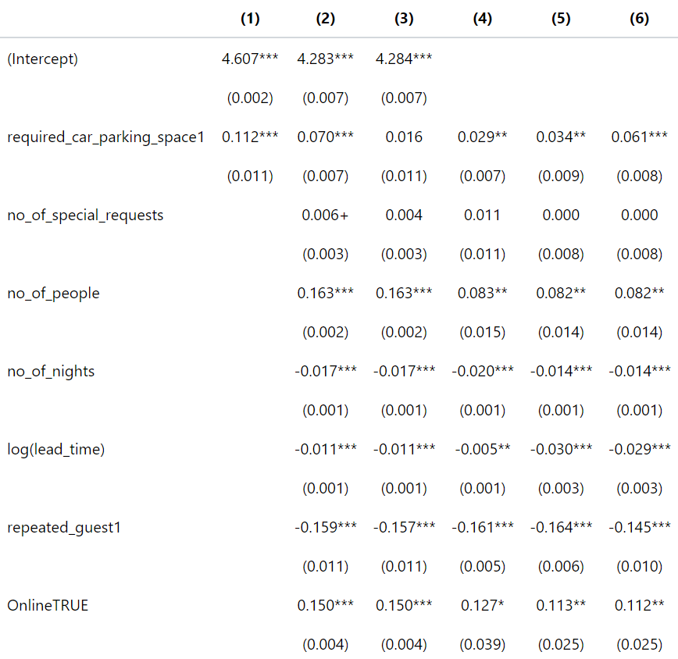
03
Чи є вплив необхідності в паркувальному місці на середню ціну за кімнату?
Слайд №19

Slide 20
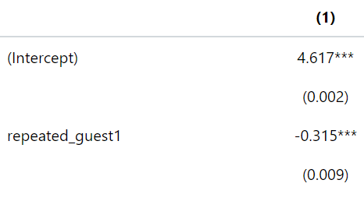
04
Чи є вплив повторного гостя на середню ціну за кімнату?
Спочатку побудуємо базову модель в якій зазначимо лише залежність логарифмованої ціни від повторного гостя. Але у нас є всі сумніви щодо цієї моделі.
Слайд №20

Slide 21
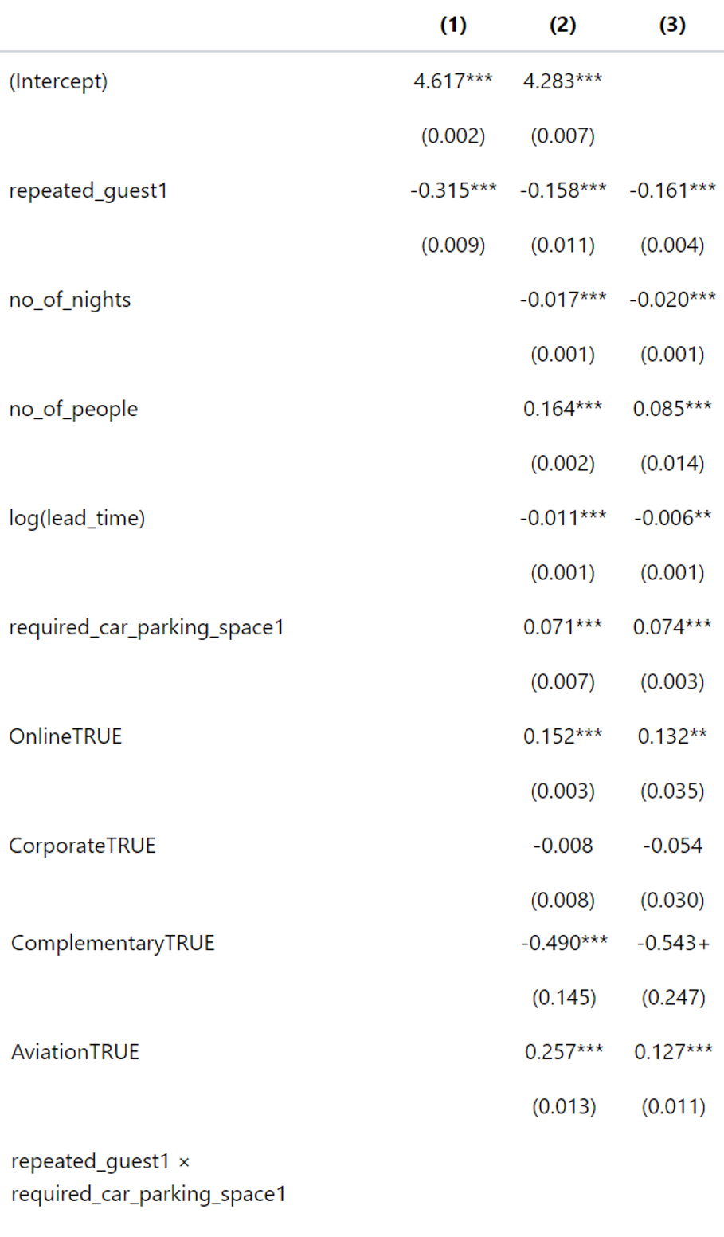
04
Чи є вплив повторного гостя на середню ціну за кімнату?
Слайд №21

Slide 22
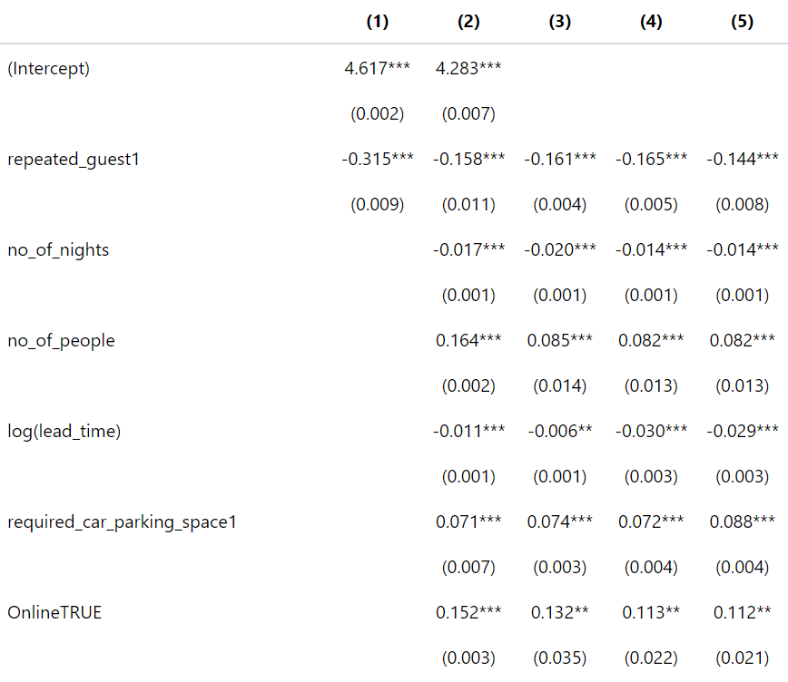
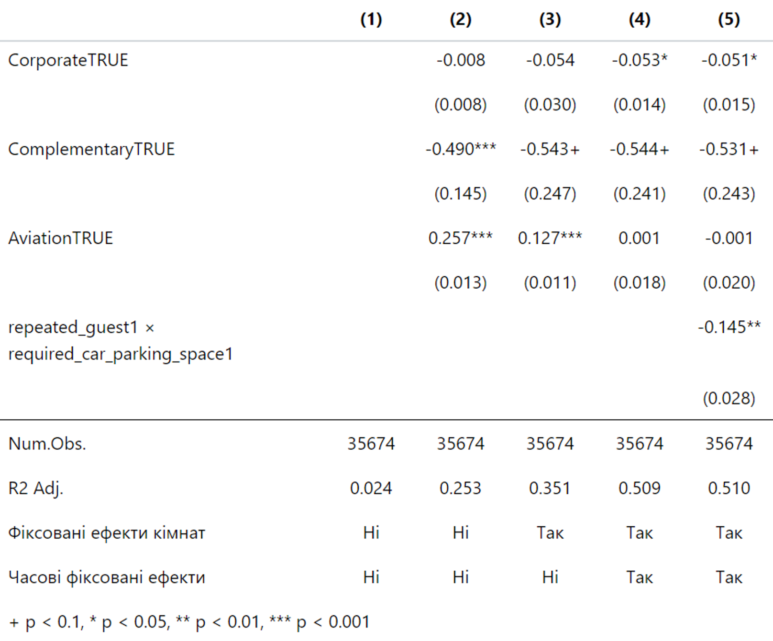
04
Чи є вплив повторного гостя на середню ціну за кімнату?
Слайд №22

Slide 23
Висновки
1-На статус скасування запису значно впливає належність гостя до повторних і їх потреба у паркувальному місці. Також можна помітити, що кількість дітей, хоч не так сильно, але впливає.
2-На появу особливих побажань значним чином впливає кількість дорослих. При цьому можемо бачити підтвердження гіпотези про те, що потреба у паркувальному місці також певним чином пов’язана з появою особливих побажань.
3-Скоріше за все, існують певні особливі бажання пов'язані з наявністю машини у гостя.
4-Виявляється, що повторні гості з власним автомобілем платять ЗНАЧНО менше - ще на 15%.

Slide 24
Дякуємо за увагу!

